Slide 1
Klankbordgroep Vernieuwing Intranet
Aftrapsessie & kennismaking
Ilona Bouhuijs en kernteam Vernieuwing Intranet
12 december 2024

Slide 2
Welkom en wie is wie

Slide 3
Agenda
​​​Aanleiding en doel van het project
Context van het project
Onze scope
Wat kun je van ons verwachten?
En wat verwachten we van jou?
Richting het nieuwe intranet
Waar we staan en waar we voor gaan
En wat dit dan concreet betekent
Vervolg

Slide 4
Aanleiding en doel van project

Slide 5
Achtergrond
​​​De huidige versie van SharePoint (2016) wordt op termijn niet langer door Microsoft ondersteund. Ook staat op de bestaande sites veel verouderde informatie en blijkt informatie vaak moeilijk te vinden. Daar anticiperen we op door nu alvast na te denken over een slimme migratie naar een toekomstbestendig platform. In eerste instantie ‘on premise’, maar op termijn ‘in the Cloud’
In opdracht van de IV-raad gaan we ons richten op een praktisch ingerichte, need-to-know omgeving in SharePoint Subscription, de laatst beschikbare ‘on premise’ versie.

Slide 6
Need-to-know?
Onder need-to-know informatie verstaan we alle relevante informatie die we met elkaar delen en zenden vanuit verschillende afdelingen en (thema)groepen. Bijvoorbeeld over beleid, processen, projecten en praktische zaken zoals salaris en vakantiedagen.
Daarnaast ook leuk en ander persoonlijk nieuws (nice-to-know) vanuit de organisatie en over elkaar.
Bijvoorbeeld: Hoe vitaal ben jij?
Kortom: statische, actuele informatie

Slide 7
Ambitie
Intranet is het vertrekpunt voor het delen van alle informatie die je nodig hebt om je werk goed te kunnen doen. Op het vernieuwde intranet kun je eenvoudig navigeren, zoeken en vinden. Via de homepage van intranet bereik je bovendien eenvoudig CBS-applicaties zoals Casper, Slack en Zoom. Je kunt daarnaast je eigen snelkoppelingen toevoegen naar favoriete pagina’s op intranet. Ook een aantal essentiële pagina’s - zoals bijvoorbeeld TOPdesk - vind je hier standaard en snel terug.

Slide 8
Onze missie:
HET STAAT OP INTRANET
Notes:
Van een negatieve lading “pffff het staat op intranet, dus ik ga het never nooit vinden” tot het positieve “ah, top: het staat op intranet”

Slide 9
Context project

Slide 10
Meer dan intranet: veranderen doen we samen
Naast het vernieuwen van intranet, spelen er verschillende andere verandertrajecten en programma’s binnen het CBS die elkaar beïnvloeden en versterken. Zo is er bijvoorbeeld een nauwe afstemming met het programma Open op Orde dat zich bezighoudt met onze informatiehuishouding en het project Nieuwe IT-werkomgeving. Ook afstemming met team Kwaliteit - in lijn met de recente audits - is belangrijk voor het efficiënt en duurzaam herinrichten van het nieuwe intranet.

Slide 11
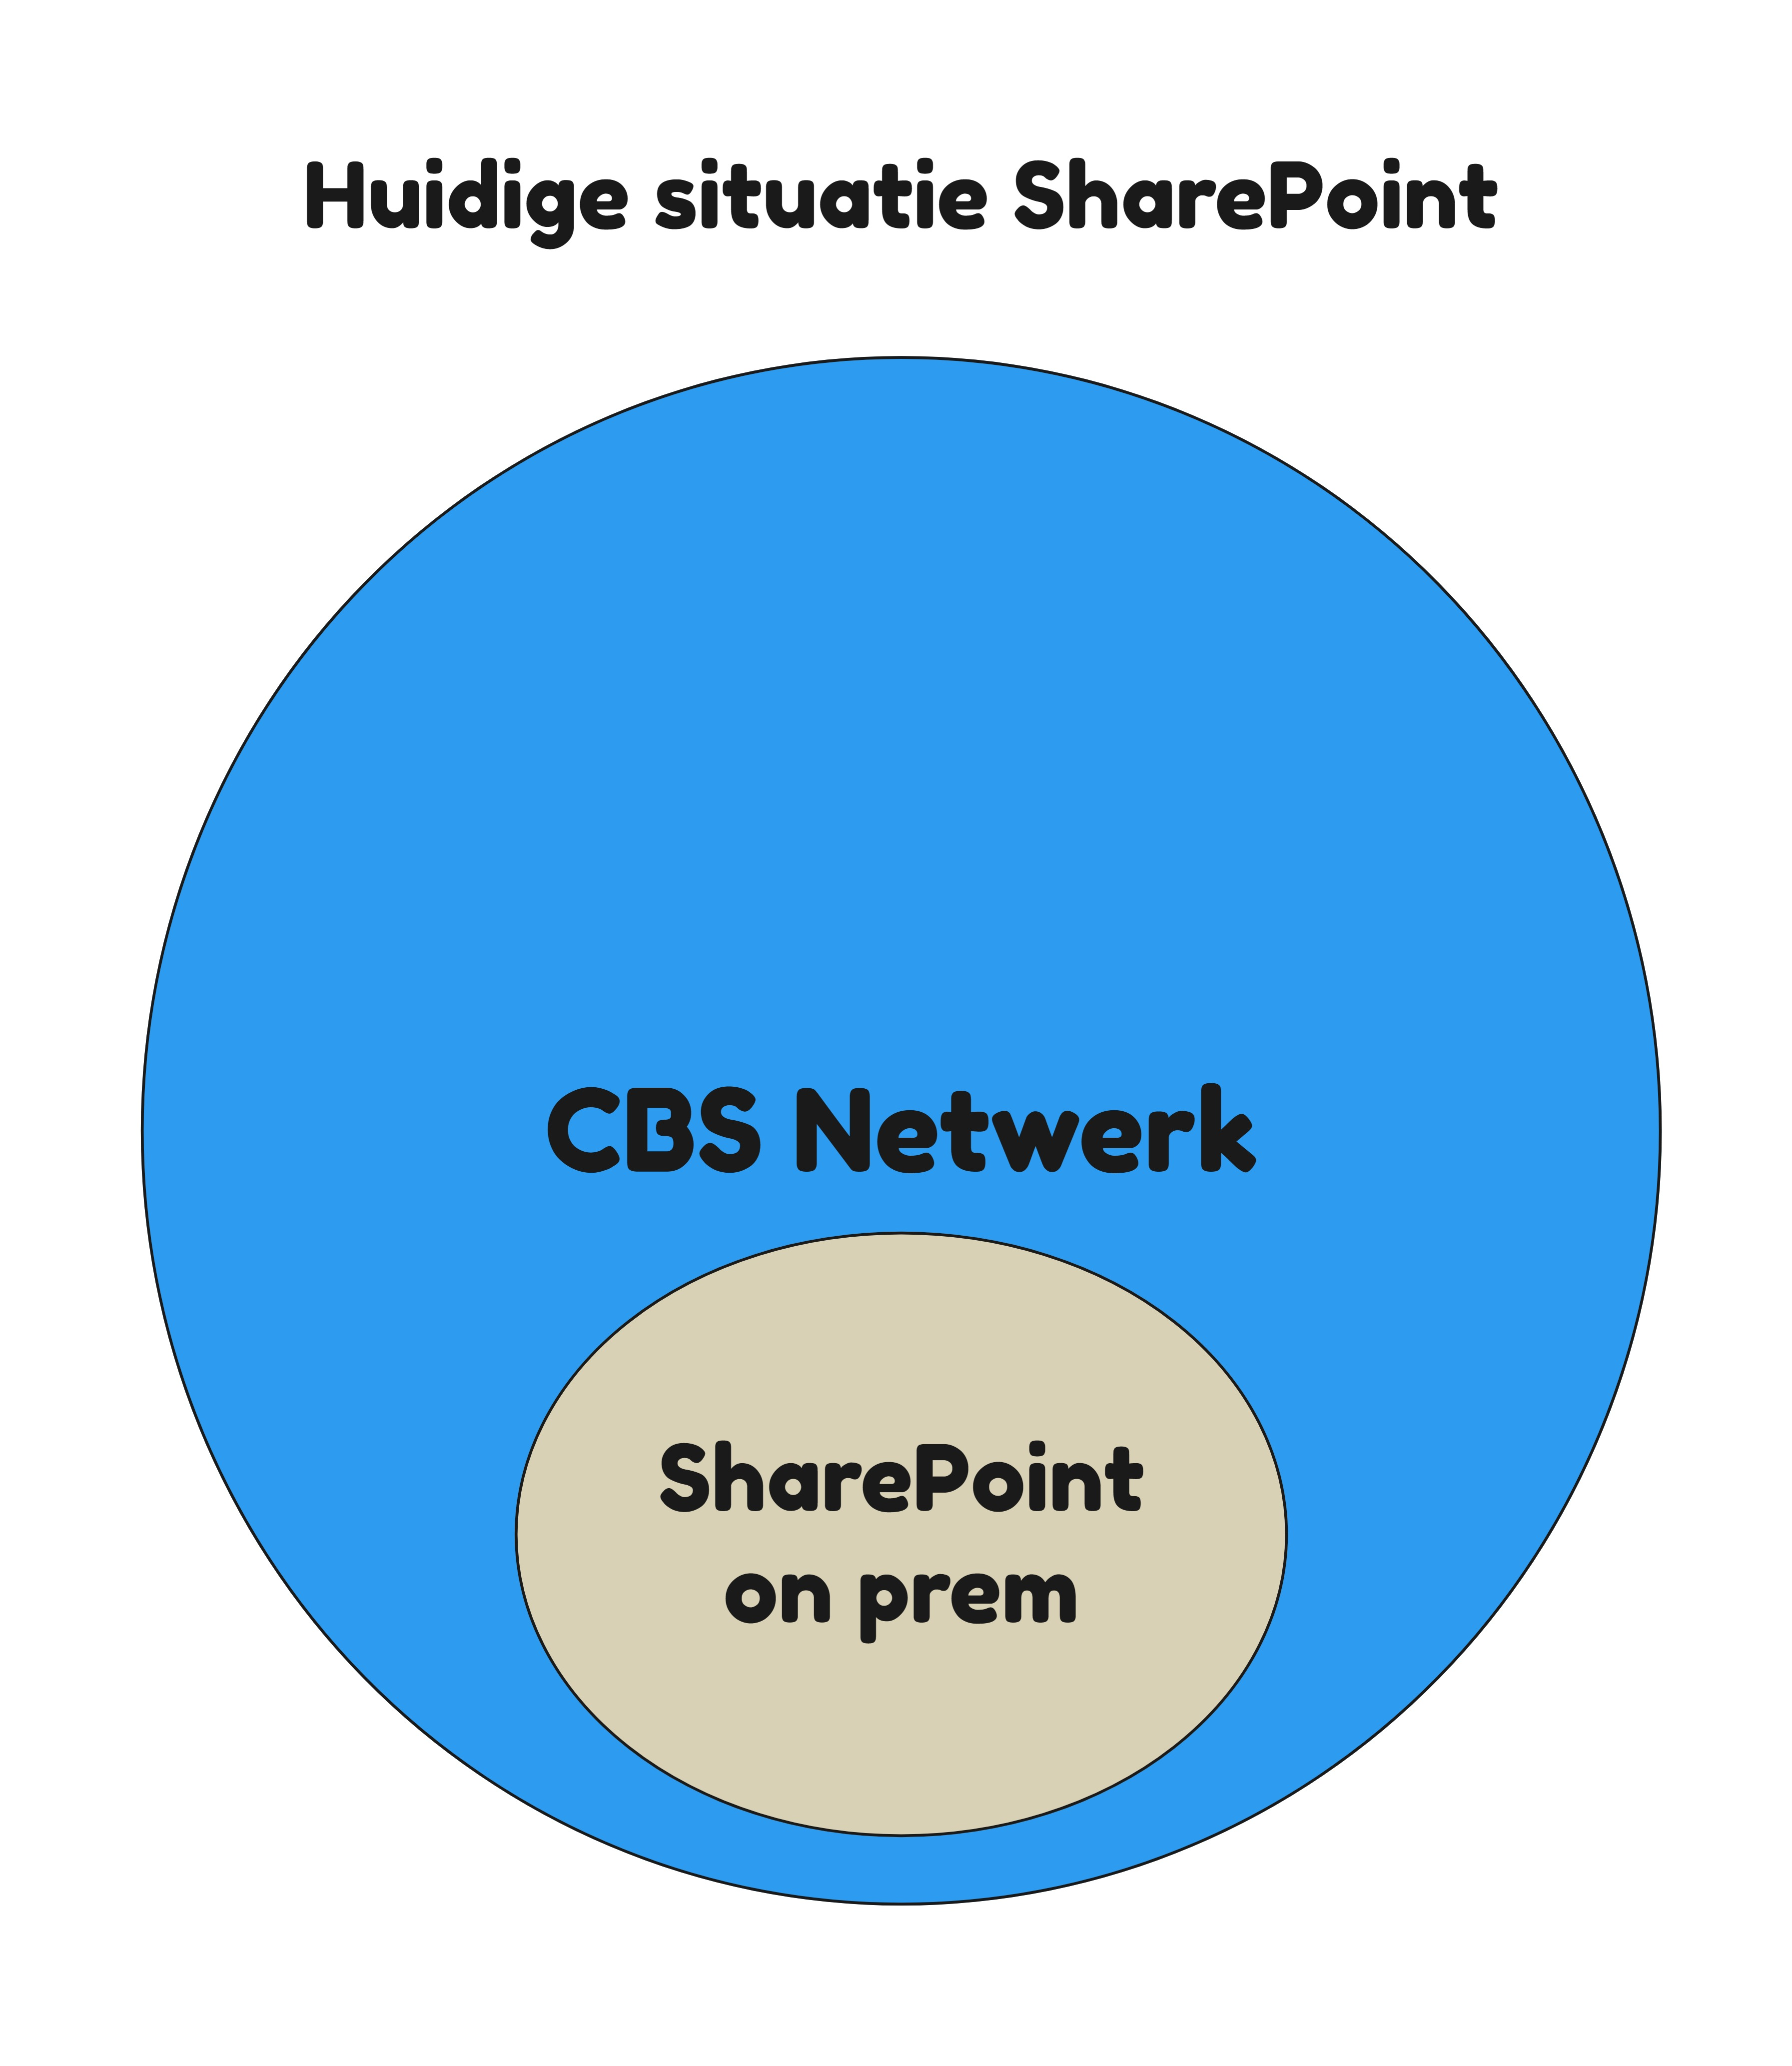
Ontwikkelingen kantooromgeving

Slide 12
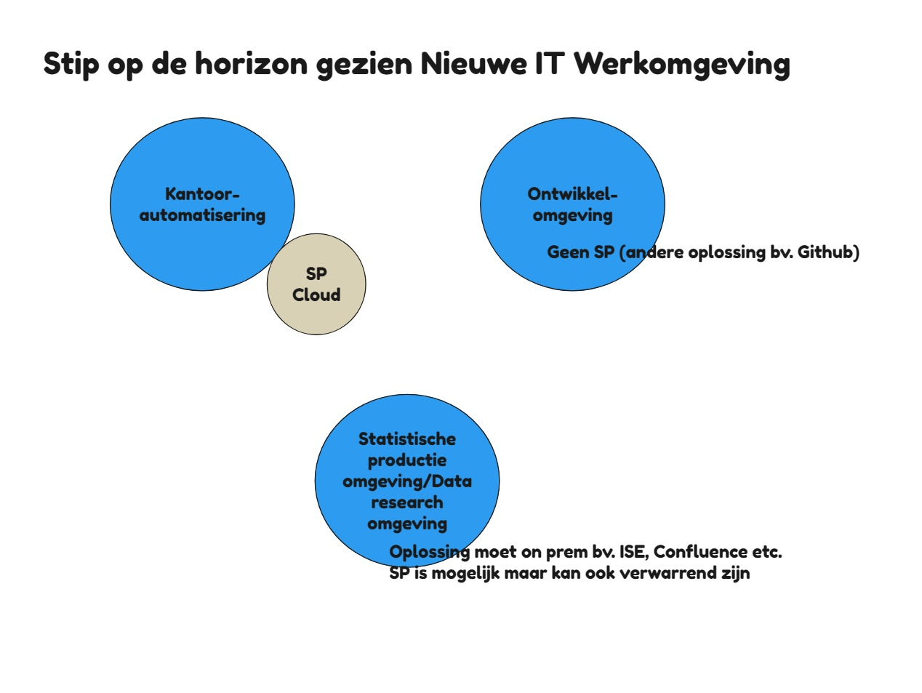

Slide 13
Onze scope

Slide 14
Dit doen we wél
Het nieuwe SharePoint biedt allerlei nieuwe mogelijkheden, maar we richten ons in eerste instantie op een beperkte scope. In lijn met onze opdracht vanuit de IV-raad en rekening houdend met de projecten om ons heen zorgen we voor:
Een toekomstbestendig intranet
dat contenteigenaren faciliteert in aanbieden van actuele en betrouwbare informatie
met een verbeterde vindbaarheid t.b.v. zo breed mogelijk gebruik van geplaatste informatie
waarmee doorontwikkeling mogelijk is
Een gebruiksvriendelijk intranet voor zowel de collega’s die informatie zoeken als de contenteigenaren die pagina’s willen maken, bewerken en aanvullen
Governance rondom het gebruik van intranet, en deze vertalen in heldere richtlijnen
Duidelijke communicatie over wat de vernieuwing van intranet voor collega’s betekent en hoe het werkt (instructie)

Slide 15
En dit doen we niet
Doorontwikkeling van samenwerking is geen onderdeel van dit project: dit is onderdeel van het project ‘De nieuwe IT werkplek’
We maken van intranet geen archief en ook geen documentzaaksysteem. Dit onderdeel is belegd binnen het project DIOR (Open op Orde)
Governance rondom overige CBS-applicaties en tools valt niet binnen dit project en zal op andere wijze worden belegd

Slide 16
Wat kun je van ons verwachten?

Slide 17
Rollen en verantwoordelijkheden
Het kernteam is verantwoordelijk voor de uitvoering van het project. Dit team doet onderzoek, inventariseert en maakt concrete en onderbouwde plannen. Het kernteam coördineert de planning, voortgang en evaluatie van het project.
Daarnaast
Stuurgroep: neemt besluiten over voortgang en maakt keuzes met betrekking tot beleid en governance
Geïntegreerd projectoverleg: afstemming tussen samenhangende projecten

Slide 18
En wat verwachten wij van jou?

Slide 19
Kritische blik en ambassadeur
De klankbordgroep voorziet het kernteam van informatie, advies en feedback.
Concreet houdt dit in:
Meedenken in ontwerpschetsen en migratieplan
Gevraagd en ongevraagd advies aan kernteam
Advies klankbordgroep input voor stuurgroep
En, indien gewenst en haalbaar: lid van het intranet expertteam – dé ambassadeurs op de werkvloer

Slide 20
Richting het nieuwe intranet

Slide 21
Ontdekken van SharePoint Subscription
We onderzoeken momenteel wat er mogelijk is met het nieuwe SharePoint.
We laten ons ook inspireren door andere organisaties en hun intranet.
We moeten er rekening mee houden dat het intranet er anders gaat uitzien; geen verslechtering, maar juist een verfrissend nieuw begin.

Slide 22
We streven naar…
Een goede beheersbaarheid van intranet (chaos wegwerken en voorkomen)
Een betere vindbaarheid van informatie (zoekmachine)
Doorverwijzingen naar gerelateerde informatie waar nodig
Voor algemene achtergrondinformatie over de nieuwe SharePoint-omgeving kun je de video Tutorial SharePoint Online bekijken.

Slide 23
Onderdelen die we meenemen
Need-to-know / Nuttige informatie
Startpagina
Mijn site
Afdelingen
Need-to-know/ Nuttige informatie
Toegang naar applicaties/informatie-systemen/platformen

Slide 24
Waar we staan en waar we voor gaan

Slide 25
Duurzaam intranet: slimme keuzes maken
Bij het vernieuwen van intranet houden we rekening met een (latere) migratie naar de Cloud. Dat is nu technisch nog niet mogelijk, maar op termijn wel. Dat betekent dat de keuzes die we nu maken, onder andere met betrekking tot maatwerk en samenwerken op intranet, ook straks positief bijdragen aan onze volgende stap richting de Cloud.

Slide 26
Presentatievorm: wegwijs op intranet
Op intranet kun je straks eenvoudig navigeren vanuit een overzichtelijke startpagina. Hierin staat gebruikersgemak centraal. Naast een actueel nieuwsoverzicht en plug-ins naar bijvoorbeeld Casper, Slack en Zoom, navigeer je aan de hand van een praktische indeling met relevante doorverwijzingen/tegels en logische zoekwoorden eenvoudig naar de informatie die je zoekt.
Themapagina’s moeten informatie over bepaalde onderwerpen bij elkaar brengen.

Slide 27
Migratie: niet opruimen, maar verhuizen
Ons huidige intranet is meer dan goedgevuld. Veel informatie is verouderd. Dat maakt zoeken en vinden lastig.
We willen het nieuwe intranet vullen met uitsluitend actuele en relevante informatie.
Dit betekent dat we niet migreren aan de hand van een grote schoonmaakactie, maar dat we alleen meeverhuizen wat nodig is.

Slide 28
Spelregels: samen houden we intranet schoon
Een vernieuwd intranet is niet het eindstation, maar de start van een gezamenlijke afspraak. De verantwoordelijkheid voor een actueel intranet, nemen we samen. Hiervoor maken we heldere afspraken met elkaar, en monitort Functioneel Beheer de activiteiten en belegt verantwoordelijkheden voor het onderhoud van de informatie op de juiste plaats.

Slide 29
En wat dit dan concreet betekent

Slide 30
Hier staan we nu
We weten wat we nodig hebben (scope) en waar we van afhankelijk zijn (buiten scope, anticiperen op Cloud)
We weten wie de stakeholders zijn
We hebben in beeld wat maatwerk is
We hebben uitgangspunten migratie vastgesteld:
Actuele (bedrijfs)informatie
Geen maatwerk
Focus op eigenaarschap
Eerste beeld wat nodig is qua governance
SharePoint Subscription in acceptatie-omgeving: Functioneel beheer kan werking van functionaliteiten testen

Slide 31
Waar gaan we naar toe
De “wat-fase” -> verder uitwerken van het migratieplan
Checken hoe contenteigenaren momenteel SharePoint gebruiken
Testen gebruikerswensen m.b.t. bestaande functionaliteiten in acceptatie-omgeving
Uitwerken scenario’s m.b.t. startpagina en themapagina’s
Maar ook uitwerken spelregels: hoe houden we intranet schoon?
Voorleggen mock-up(s) aan klankbordgroep
Uitwerken en implementeren van de gekozen oplossing
De pilot fase -> proefmigratie van een afgebakend thema
De werkelijke migratie, geen big bang maar in brokken afdelingen en andere (thema)groepen helpen om de informatie over te dragen
Nazorg

Slide 32
Vervolg

Slide 33
Jullie input gevraagd voor vervolg
Van iedereen horen we graag – uiterlijk vrijdag 17 januari:
Hoe gebruik jij en je achterban SharePoint concreet? M.a.w., voor welke functionaliteiten moeten we onderzoeken of dit straks op dezelfde of een vergelijkbare manier mogelijk blijft?
- Bijvoorbeeld: ik wil documenten kunnen delen, of
- ik wil dat mensen zich via een lijst kunnen inschrijven voor een event, of
- ik wil een plaatje tonen waarin links naar andere pagina’s visueel zijn aangegeven, of
- ik wil een videofilmpje kunnen plaatsen die collega’s direct kunnen afspelen
- …
Wat moet wel en wat moet zeker niet terugkomen als je kijkt naar het huidige intranet?
Welke kansen of zorgpunten zie je die binnen of buiten het project een plek moeten krijgen?
Zijn er onderdelen waarover je graag meedenkt?
Wil je een interne training volgen tot lid van het intranet-expertteam?

Slide 34
Volgende bijeenkomst
Gepland op dinsdag 11 februari 2025 van 10 tot 15 uur
-> uiteindelijke agenda bepaalt hoeveel tijd daadwerkelijk nodig is
Agenda volgt medio januari
Belangrijke agendapunten die we nu al zien:
Bespreken opgehaalde gebruikerswensen qua gebruik huidige functionaliteiten en prioritering ervan
Delen ideeën en ontwerpkeuzes
Voorleggen van principes en overige afspraken

Slide 35
Onze missie:
HET STAAT OP INTRANET

Slide 36
Dankjewel en tot 11 februari!

